Slide 1
স্বাগতম

Slide 2
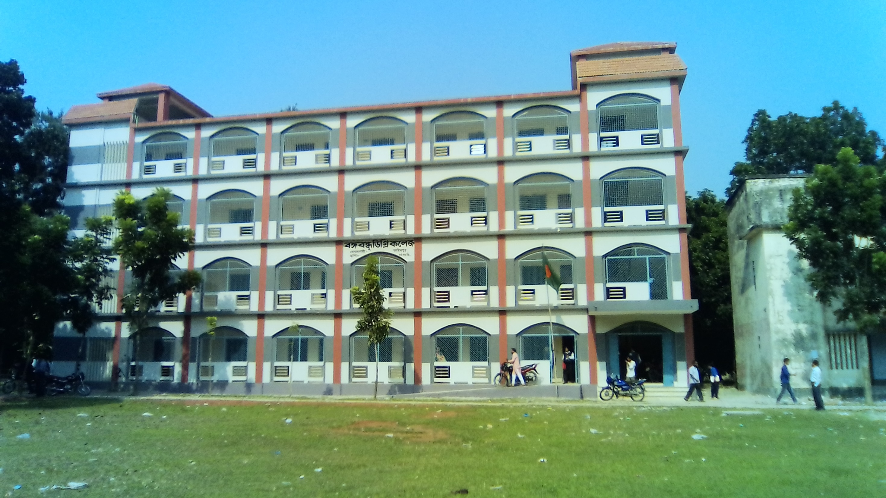
সহকারী অধ্যাপক
জীব
বঙ্গবন্ধু কলেজ , বোয়ালমারী , ফরিদপুর
আ.স.ম. তৌহিদুর রহমান
বঙ্গবন্ধু কলেজ
গ্রন্থনা, সম্পাদনা ও উপস্থাপনায়

Slide 3
পাঠ পরিচিতি
বিষয়-উদ্ভিদবিজ্ঞান (১মপত্র )
শ্রেনী - একাদশ
অধ্যায় - ষষ্ঠ
বিষয়বস্তু - ব্রায়োফাইটা
সময় - ৪০ মিনিট
শিক্ষার্থী সংখ্যা -
উপস্থিতি -

Slide 4
আজকের পাঠ
রিকসিয়া Riccia

Slide 5
শিখন ফল
১। রিকসিয়া কী বলতে পারবে?
২। রিকসিয়ার বৈশিষ্ট্য লিখতে পারবে।
৩। থ্যালাসের অভ্যন্তরীন গঠন ব্যাখ্যা করতে পারবে।

Slide 6
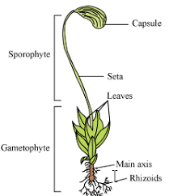
মস

Slide 7
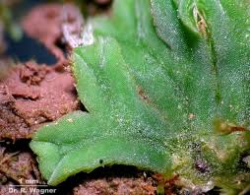
Riccia -র থ্যালাস

Slide 8
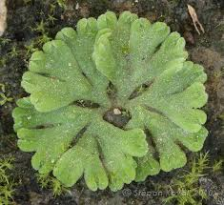
রোজেট

Slide 9
Riccia –কী ?
Riccia প্রধান উদ্ভিদদেহটি গ্যমিটোফাইটিক (n) । দেহ থ্যালাস আকৃতির এবং দেহ মূল, কান্ড ও পাতায় বিভেদিত নয়। সালো্কসংশ্লেষণকারী অঞ্চল ও সঞ্চয়ী অঞ্চল নিয়ে থ্যালাসের অভ্যন্তরীণ অংশ গঠিত।

Slide 10
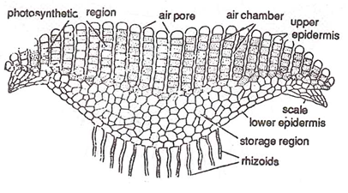
চিত্রটি ভালো ভাবে পর্যবেক্ষন কর ........................
থ্যালাসের অভ্যন্তরীণ গঠন

Slide 11
দলগত কাজ
Riccia- র বাহ্যিক ও অভ্যন্তরীণ গঠনের দুটি করে বৈশিষ্ট্য লিখ।

Slide 12
Riccia –র শনাক্তকারী বৈশিষ্ট্য
উদ্ভিদদেহ গ্যামিটোফাইটিক,থ্যলয়েড,আত্মীকরন এবং সঞ্চয়ী অঞ্চল নিয়ে গঠিত।
থ্যালাস সবুজ,শায়িত,বিষমপৃষ্ঠ,রজেট।
দ্ব্যগ্র শাখান্বিত,অগ্রস্থ খাঁজ এবং মধ্যশিরা থাকে।
এককোষী রাইজয়েড,বহুকোষী শ্বল্ক এবং যৌন জনন উগ্যামাস।

Slide 13
মূল্যায়ন
Riccia কে Liverwort বলা হয় কেন?
অগ্রস্থ খাঁজের কাজ কী ?
রাইজয়েডের গুরুত্ব কী ?

Slide 14
সার সংক্ষেপ

Slide 15
বাড়ির কাজ
Riccia- র থ্যালাসের প্রস্থচ্ছেদের চিহ্নিত চিত্র অঙ্কন করে আনবে।

Slide 16
রেফারেন্স বই
১। ড. মোঃ আবুল হাসান
২। প্রফেসর ড. মোঃ আজিবুর রহমান
৩। মাজেদা বেগম
৪। ইন্টারনেট

Slide 17
আগামি ক্লাসের পাঠ
টেরিডোফাইটা

Slide 18
ধন্যবাদ

